Slide 1
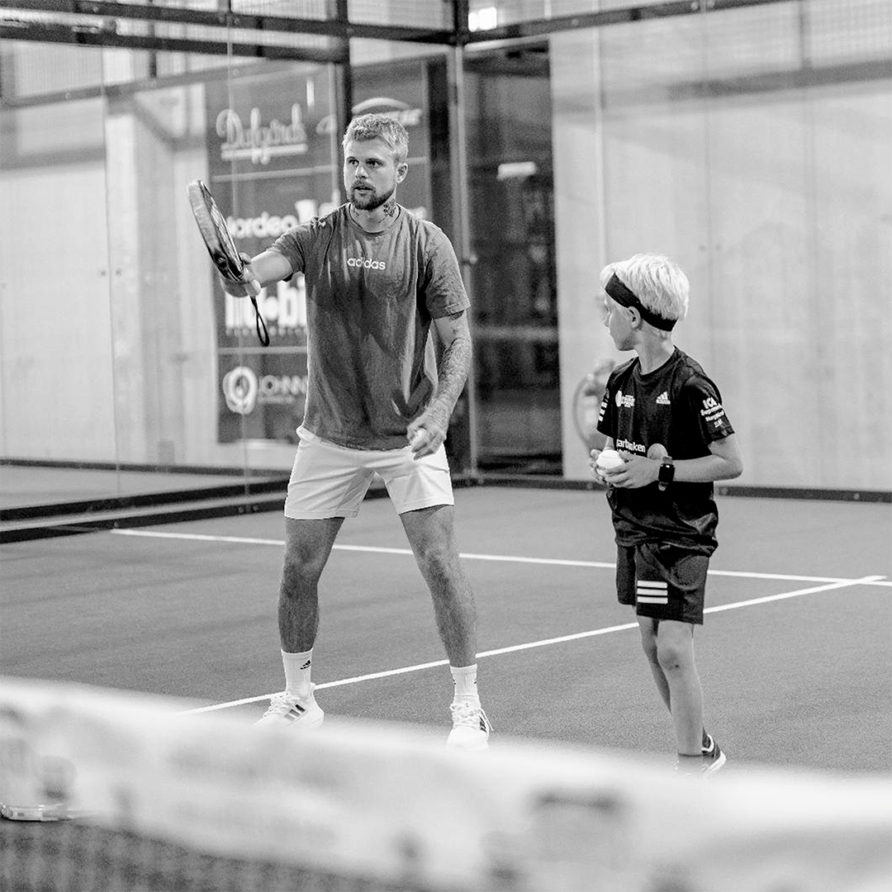
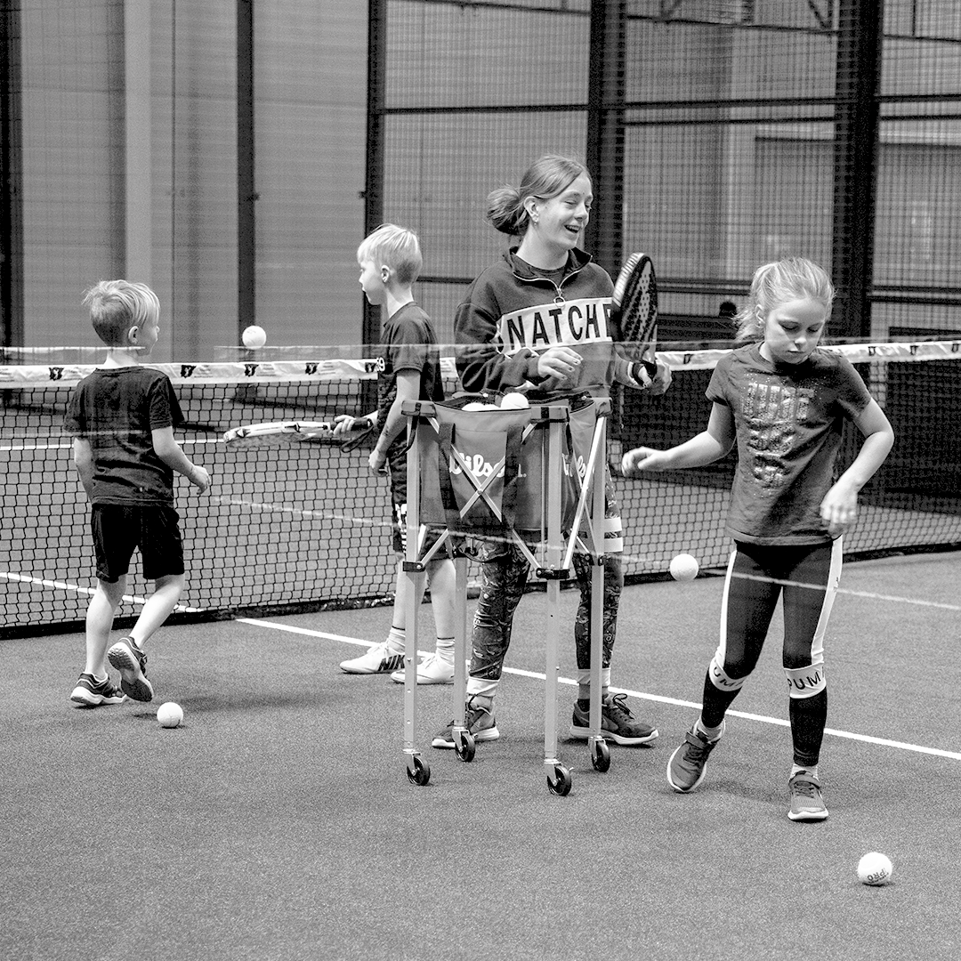

Slide 2
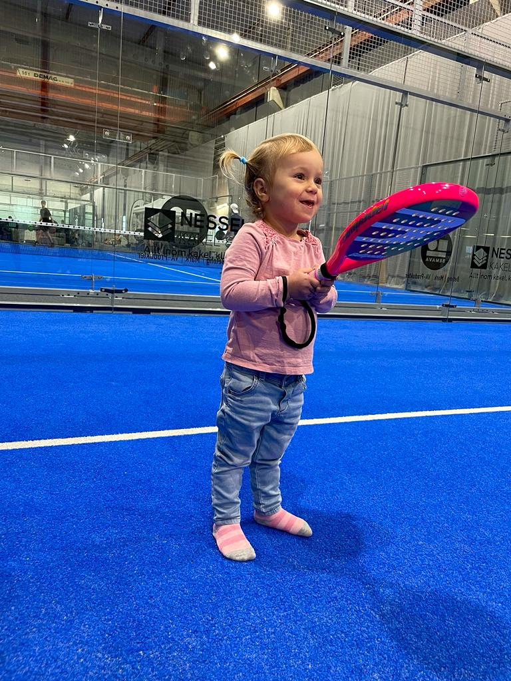
WAP Padel Club Täby
WAP Padel Club Täby startade hösten 2022!
Ideell förening med fokus på barn & ungdomsverksamhet.
Hösten 2022 hade vi drygt 50 barn i verksamhet under 14h/vecka.
Hösten 2023 har vi 91 barn i verksamheten under 20h/vecka.
Ambition att vara ledande barn & ungdomsföreningen för padel i Täby.

Slide 3
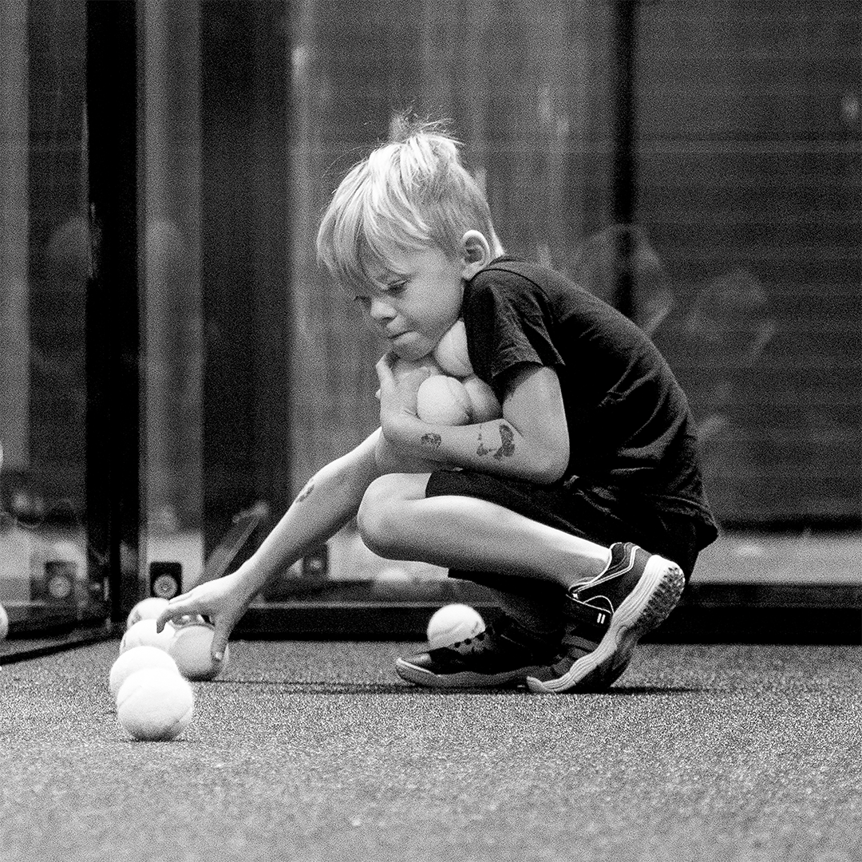
Föreningen WAP Padel Club Täby
Ordförande: Daniel Blomberg
Vice Ordförande: Mikael Björkman
Ledamot: Jacob Lager
Ledamot: Annika Kristersson
Kassör: Berit Blomberg
Bedriva barn och ungdomsverksamhet i Täby och värna om framtidens padelspelare.
Föreningen får stöd från WAP Täby för att driva och utveckla verksamheten för barn och ungdomar.
Robin Dahl & León Gavric + tränare. (Jesper Rikardson)
Vi skulle gärna få in föräldrar som vill engagera sig i verksamheten framöver för att skapa ökad föreningskänsla i föreningen.

Slide 4
Ideellförening styrs av medlemmar genom beslut på årsmöte – styrelse har mandat mellan årsmöten
I alliansföreningen har varje lokalförening en röst var på årsmötet
Alla lokalföreningar behöver medlemskap i: Riksidrottsförbundet, Svenska padelförbundet WAP Padel Club Sverige
Rättigheter Skyldigheter i Allians
Varumärke, Värdegrund Anläggning, Nationella förmåner, stödfunktion och Utbildningar/Certifieringar
Svenska Padelförbundet
WAP Padel Club
Örebro
WAP Padel Club Sverige
- Alliansen
WAP Padel Club (Stad)
WAP Padel Club (Stad)
WAP Padel Club (Stad)
Riksidrotts Förbundet
Styrelse
Kansli
Styrelse
Styrelse
Styrelse
Styrelse

Slide 5
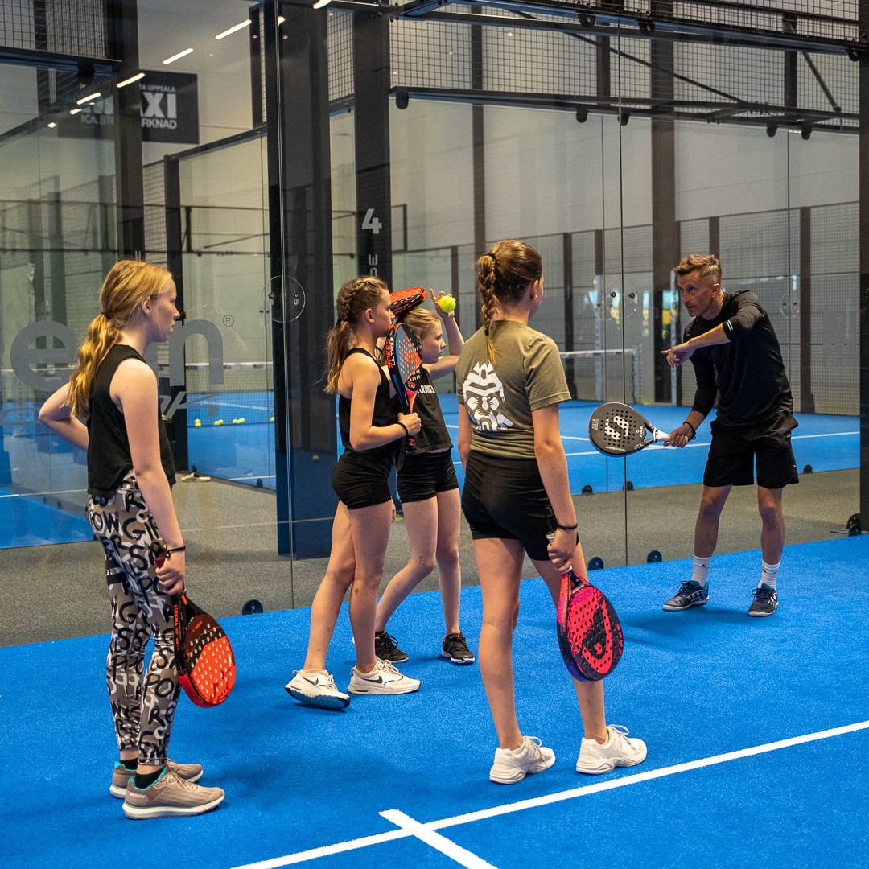
Det finns 13 föreningar inom WAP
Sundsvall
Linköping
Helsingborg
Örebro
Uppsala
Haninge
Ledap Padel Club
Örebro
Lidköping
Helsingborg
Täby
Mellby
Karlstad

Slide 6
Ledord i verksamheten
GLÄDJE
GEMENSKAP
ENGAGEMANG

Slide 7
Rollen som ledare
Komma i god till träningen. Genomgång 10 min innan träning.
Endast huvudtränare som har mobiltelefon vid träning. Lägga i väskan i förrådet.
Säga Hej och Hejdå vid entrén till alla barn/föräldrar.
Använd barnens tilltalsnamn. Bidrar till gemenskap.
Skapa hög aktivitet + feedback.
Alla kan göra detta, oavsett erfarenhet mm

Slide 8
Dagens utbildning 1 oktober kl.11.00-13.00 Jesper Rikardson
Praktik
Teoretiskt
Utbildning & Bildning
Nästa utbildning
Introutbildning digitalt (4-6 timmar)
2. Utbildning steg 1 Svenska Padelförbundet den 2 december kl.09.00-18.00 (heldag Stockholm)
Anmälan till Jacob Lager 15/10

Slide 9
HA
FRÅGOR OCH FUNDERINGAR?

